Slide 1
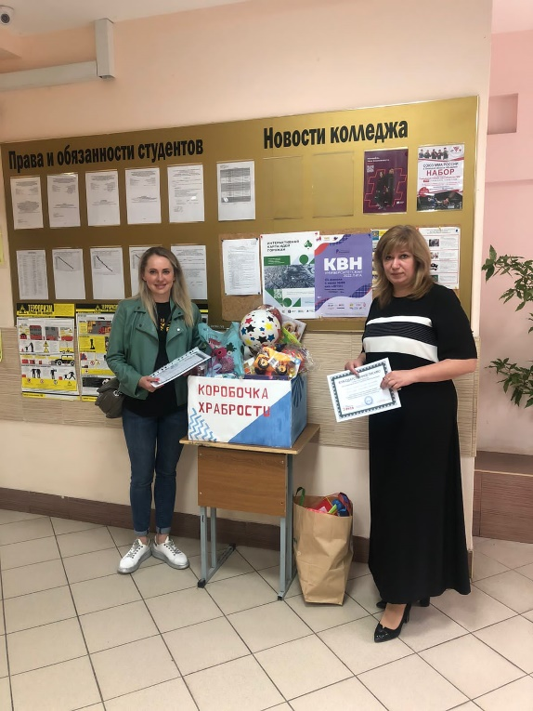
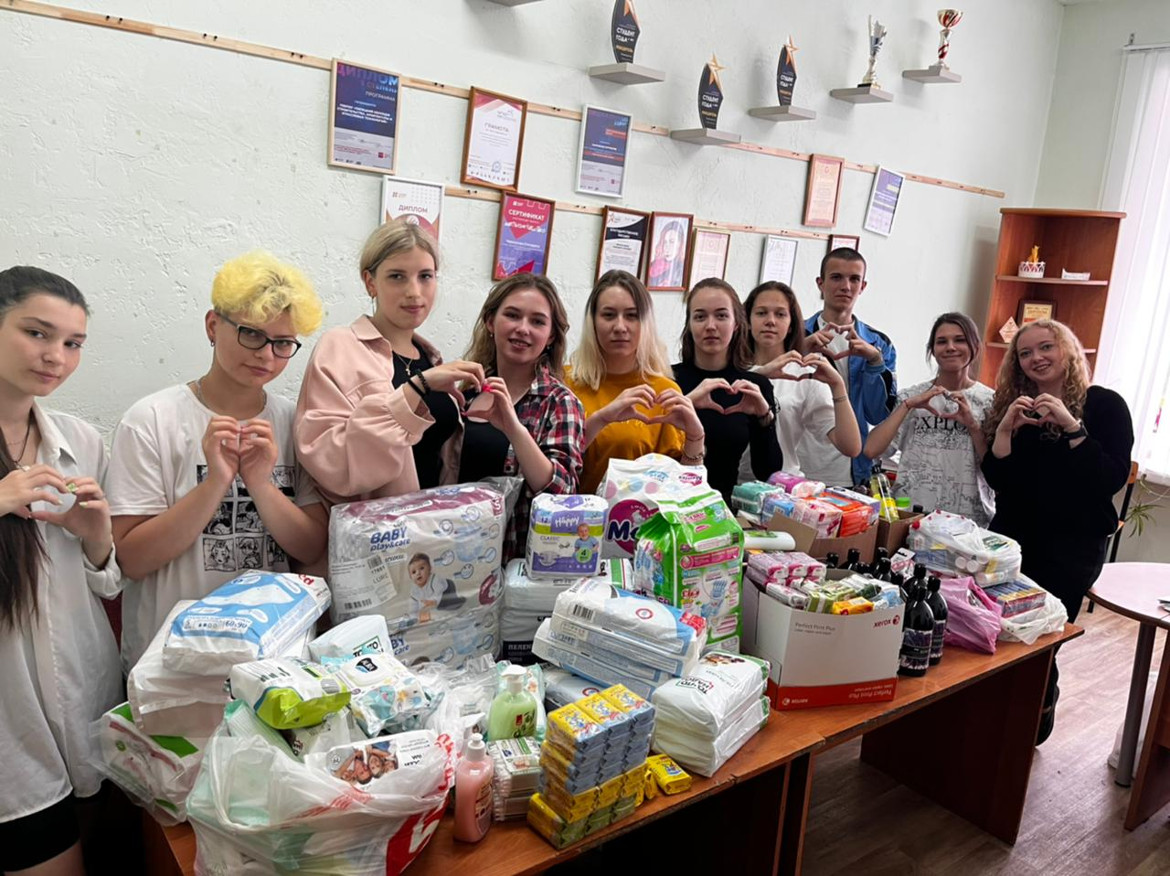
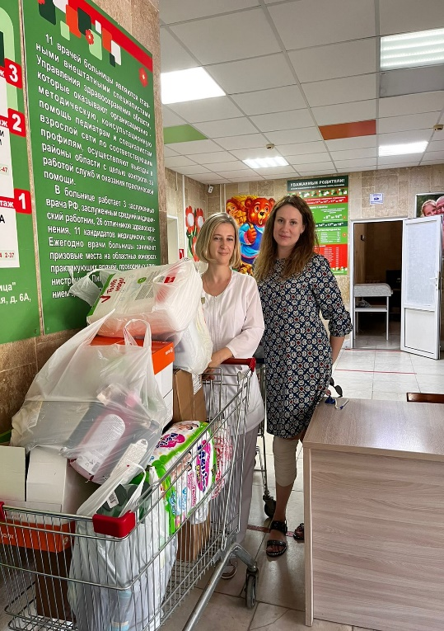
ГОБПОУ «Липецкий колледж строительства, архитектуры и отраслевых технологий»
Добровольческий отряд
«РУКА В РУКЕ»
Добровольческая практика «СОЛНЕЧНЫЙ ЗАЙЧИК»

Slide 2
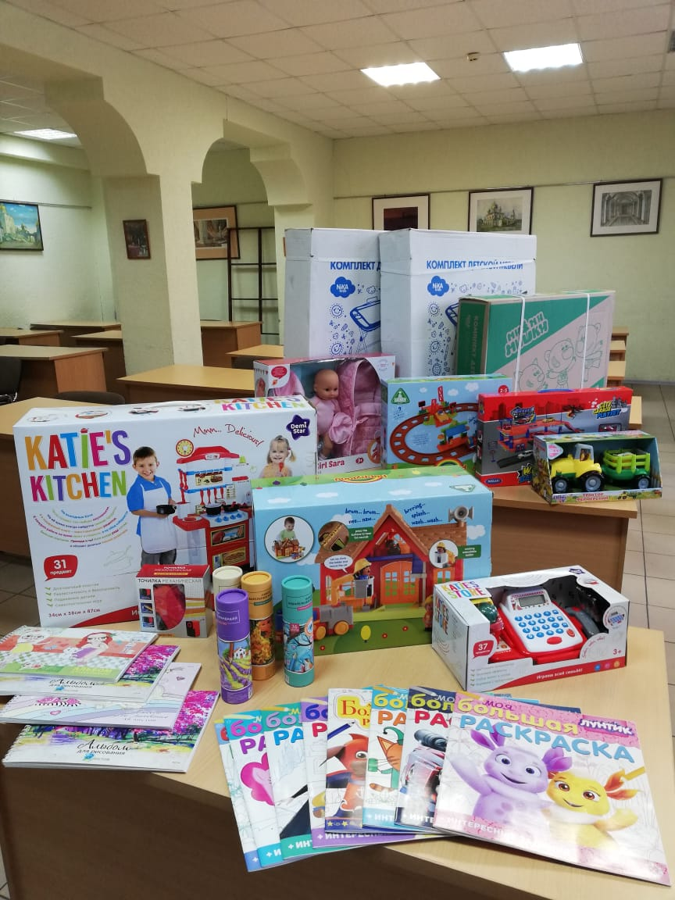
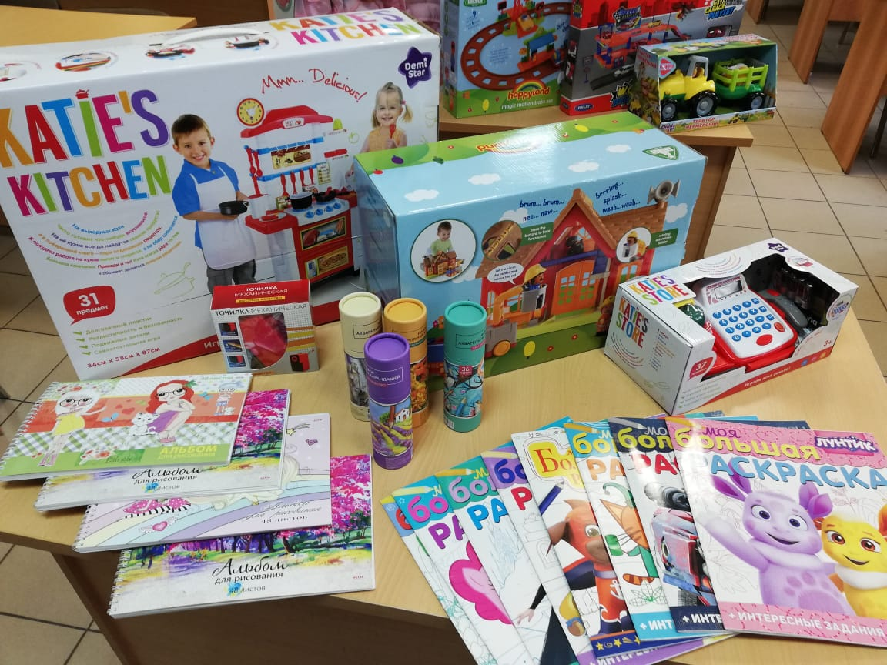
Цель практики
Систематическая помощь детям и подросткам, находящимся на лечении в онкологическом отделении ГУЗ «Областная детская больница»
Наша помощь заключается в сборе и передачи:
средств гигиены
игрушек
канцелярских товаров
развивающих игр
книг

Slide 3
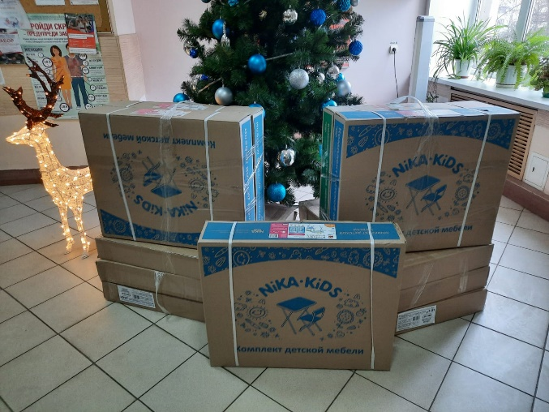
На протяжении 5 лет администрация колледжа в лице Дворниковой Марии Викторовны и добровольческого отряда колледжа ведет плодотворное сотрудничество с отделением больницы.
Преимущество нашей помощи заключается в системности и своевременности.
Наша помощь не только в праздники, регулярно, каждый квартал мы организовываем сбор необходимого и передаем в больницу непосредственно в руки детям и работникам.
Чаще всего это средства личной гигиены и игрушки.

Slide 4
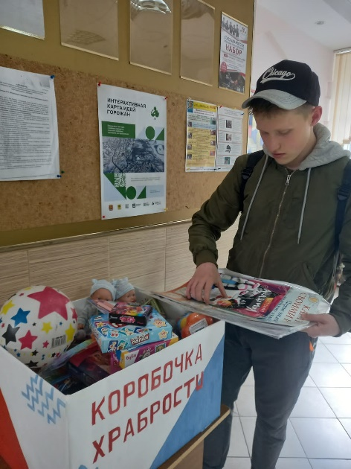
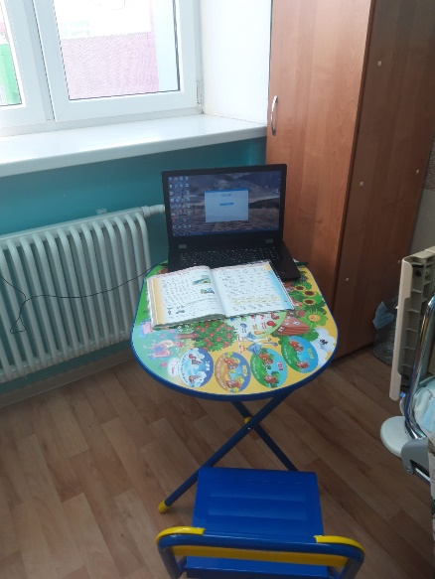
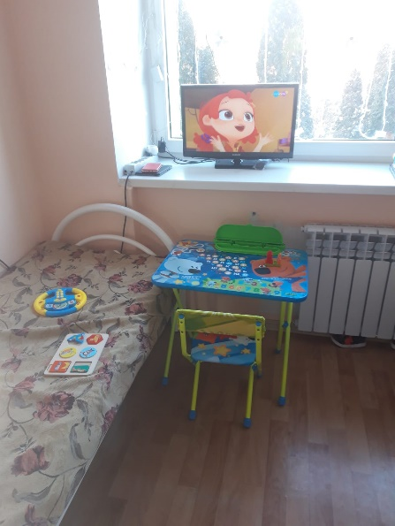
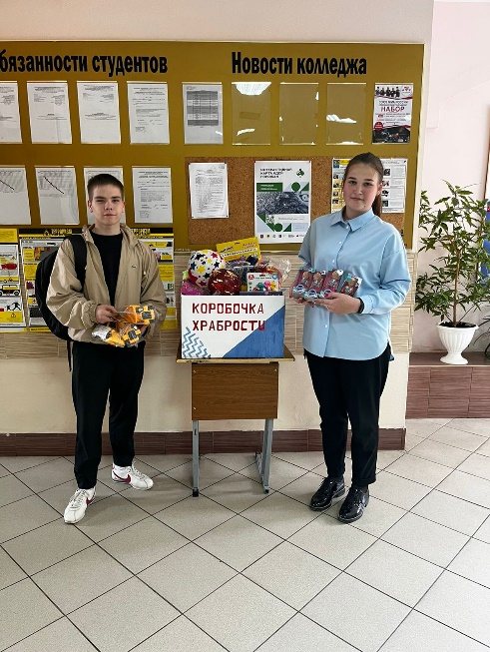
В больнице перед кабинетами с процедурами стоят контейнеры с игрушками, когда ребенок заходит в кабинет он может взять оттуда любую игрушку, контейнеры никогда не бывают пустыми, в том числе благодаря и нам.
Возможно в это сложно поверить, но мы организовываем собрания с детьми и просто им рассказываем, как они могут помочь. На следующий день наши студенты сами приносят игрушки и книжки для ребят.
А также мы оказываем спонсорскую поддержку в покупке необходимых вещей, например два года подряд мы закупали мебель в детские комнаты (столы и стулья), были Дедами Морозами и дарили детям сладкие новогодние подарки и книжки.

Slide 5
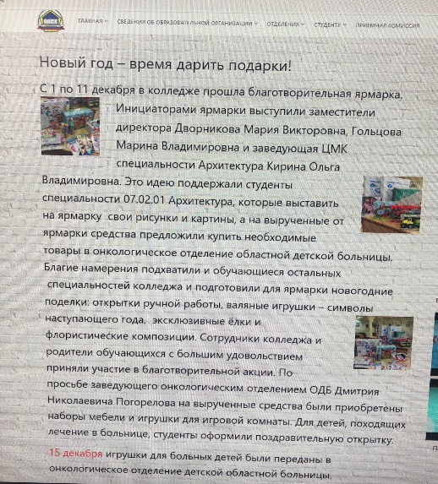
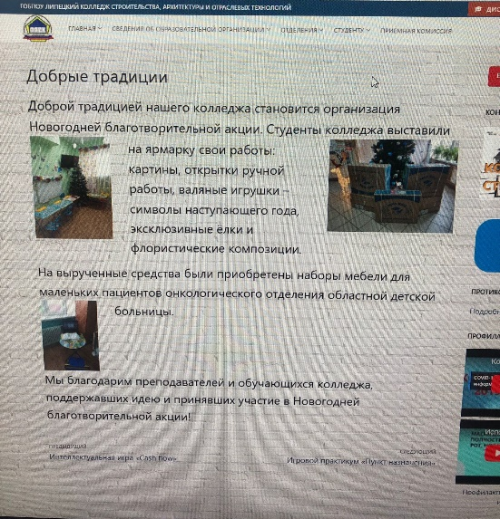
А еще у нас есть добрая традиция Новогодних ярмарок.
Студенты колледжа выставляют на ярмарку свои работы: картины, открытки ручной работы, валяные игрушки – символы наступающего года, эксклюзивные ёлки и флористические композиции.
На вырученные средства мы приобретаем наборы мебели, наборы игрушек для маленьких пациентов онкологического отделения областной детской больницы.

Slide 6
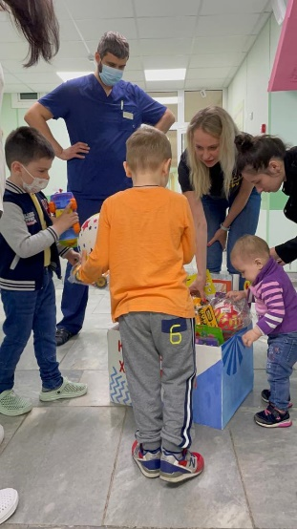
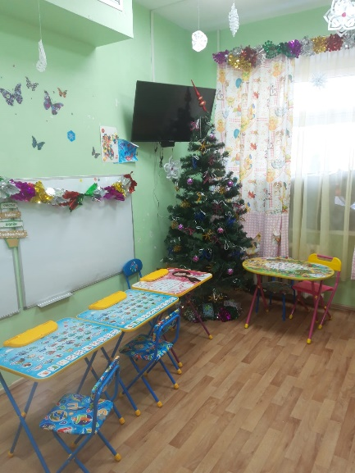
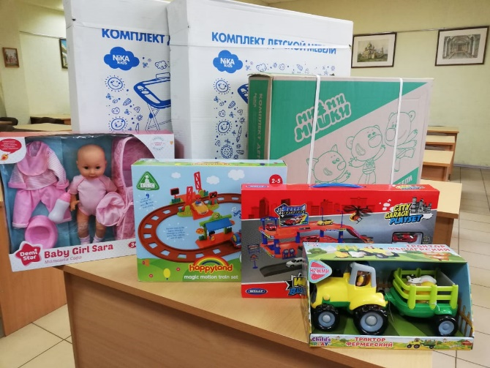
В этом году мы решили не останавливаться только на покупке подарков, но и устроить настоящий праздник для детей.
Это будет анимационная программа с Дедом Морозом, Снегурочкой, веселыми конкурсами и посильными играми для детей.
Наши дети – это наше будущее.
Наш добровольческий отряд участвует во многих акциях и мероприятиях различной направленности, но мы считаем, что в такое непростое время не стоит забыть и тех кто будет строить наше будущее, а наше будущее нуждается в нашей поддержке и помощи! И только мы можем им помочь.

Slide 7

СПАСИБО ЗА ВНИМАНИЕ!

